Slide 1
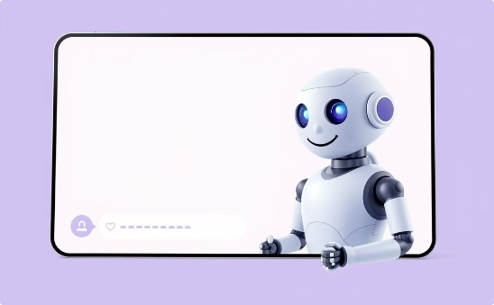
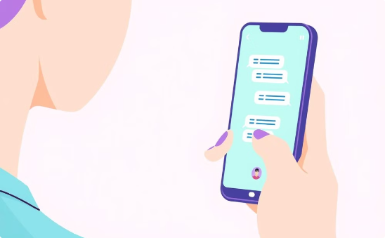

Presentación del Chatbot Bancario.
Banco DeTuPrima
Experiencia del Cliente
Interacción del Cliente
Seguridad
Mejora la experiencia del cliente con soporte instantáneo.
Acceso a información y servicios bancarios las 24 horas del día.
Protege tus datos con seguridad avanzada.

Slide 2
Funcionamiento: Interacción del Cliente
El chatbot pregunta: “¿Qué te gustaría hacer?”
Consultar saldo
Realizar una transferencia
Pagar un servicio
Salir

Slide 3

Seguridad y Beneficios para el Negocio
Protección de datos, transacciones seguras.
Ahorro en costos operativos, mayor eficiencia.
1
Atención personalizada
Servicio 24/7, sin importar la hora.
2
Análisis de datos
Identificar tendencias y mejorar la experiencia del cliente.

